Slide 1






CAR-BORN
블록체인 기반 중고차 거래 플랫폼
SSAFY 8th. 구미캠퍼스 특화PJT D209
한재용 / 한승준 / 이주형 / 정명관 / 김지현 / 김태헌

Slide 2
UCC

Slide 3


Slide 4
프로젝트 기획의도

Slide 5

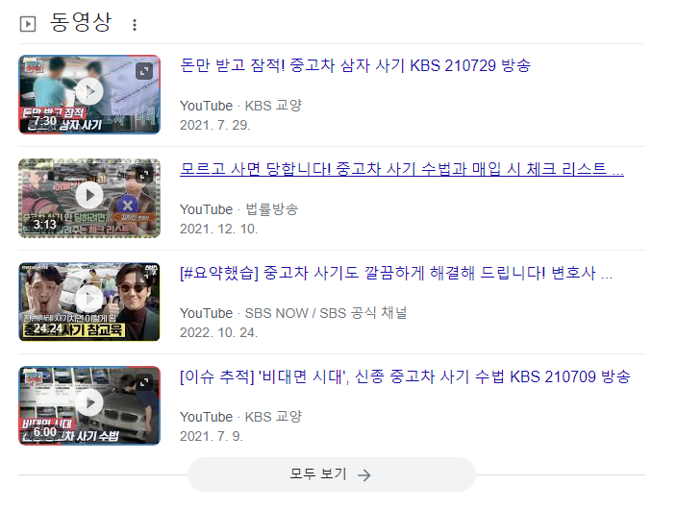
프로젝트 기획의도
늘어나는 중고차 사기

Slide 6
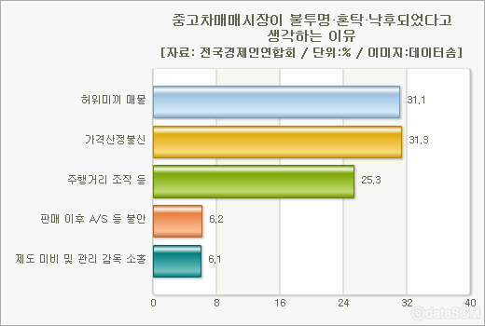
프로젝트 기획의도
신뢰성 있는 거래 플랫폼의 필요성

Slide 7


프로젝트 기획의도
신뢰성 있는 거래 플랫폼의 필요성

Slide 8
프로젝트 기획의도
1초당 처리할 수 있는 트랜잭션의 규모
(트랜잭션: 데이터를 저장하는 과정)
비트코인 : 7TPS
이더리움 : 20TPS
클레이튼 : 4,000TPS

Slide 9
프로젝트 기획의도
한국어 Docs 제공으로 인한
개발 편의성 고려

Slide 10
주요기능 소개

Slide 11
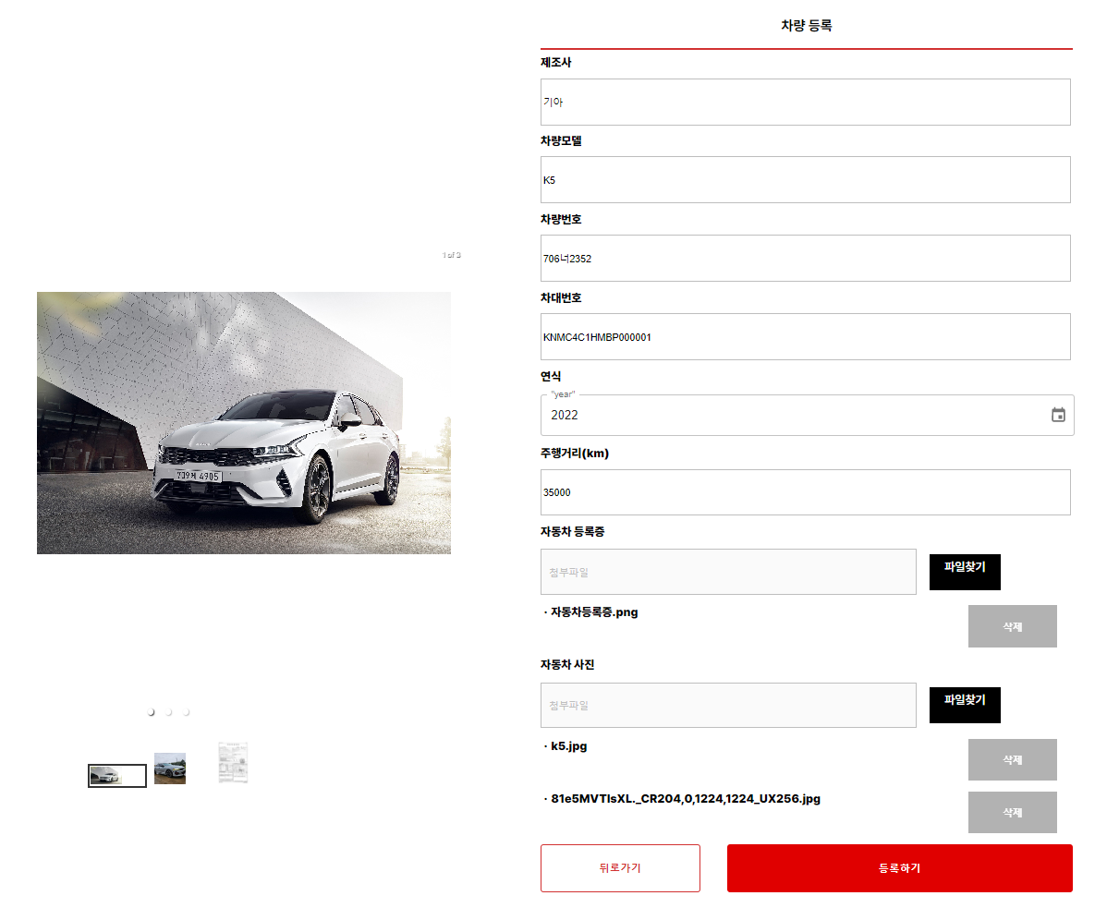
차량 등록

Slide 12
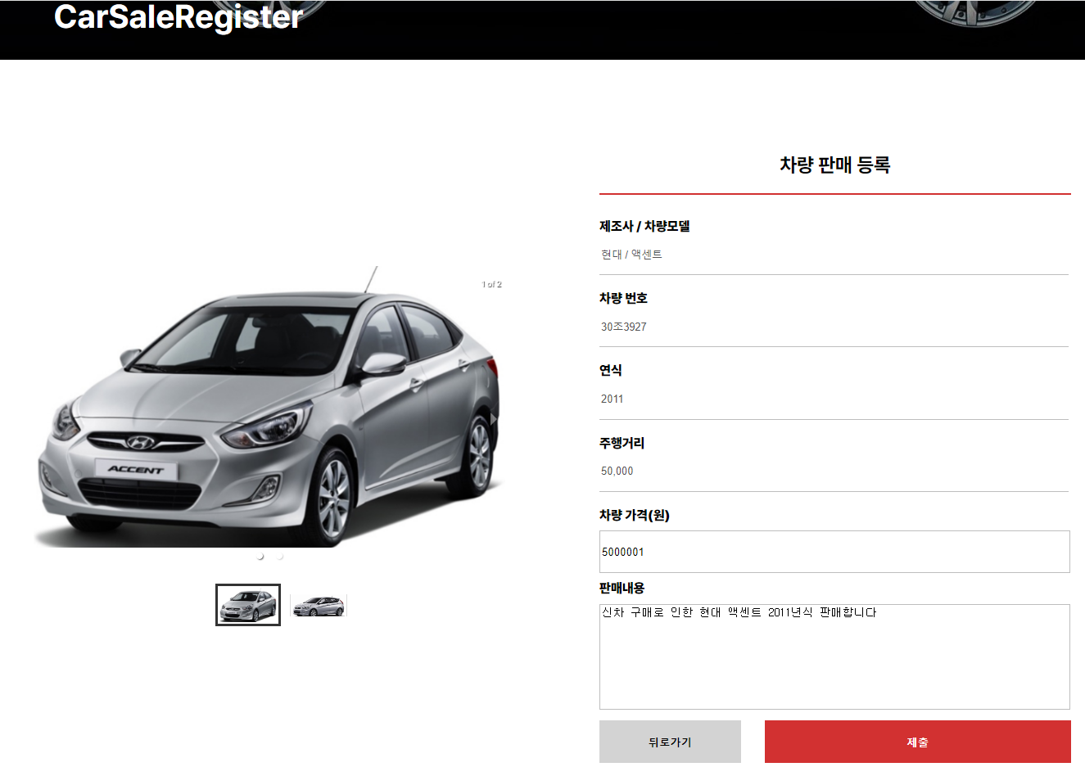
차량 거래

Slide 13
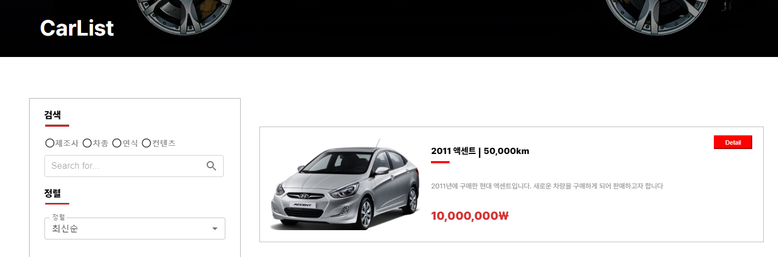
차량 거래

Slide 14
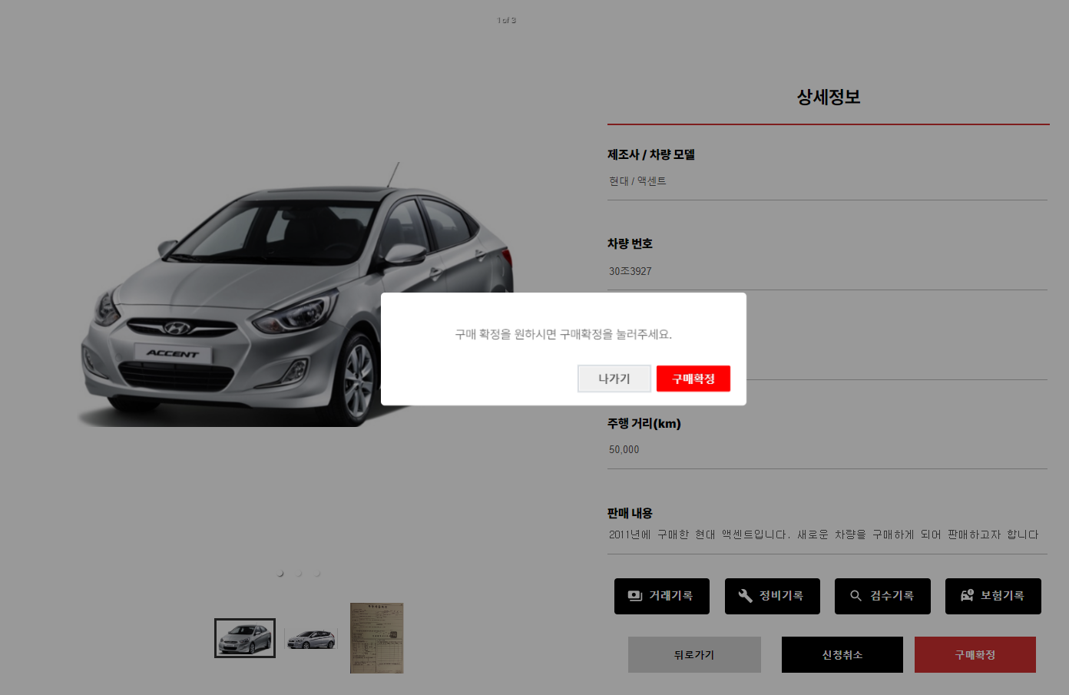
차량 거래

Slide 15
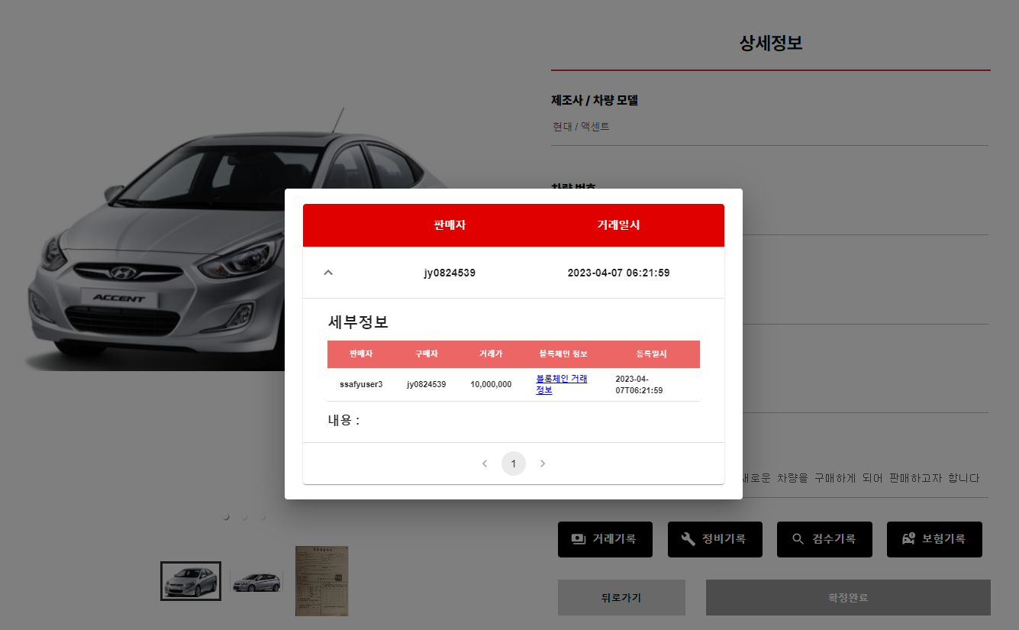
차량 거래

Slide 16
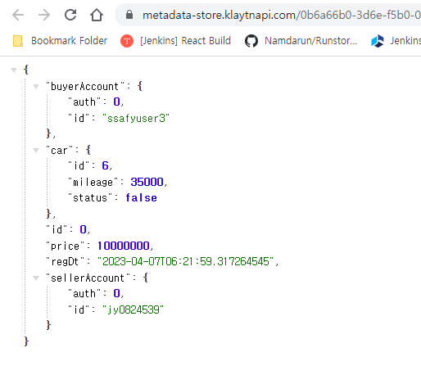
차량 거래

Slide 17
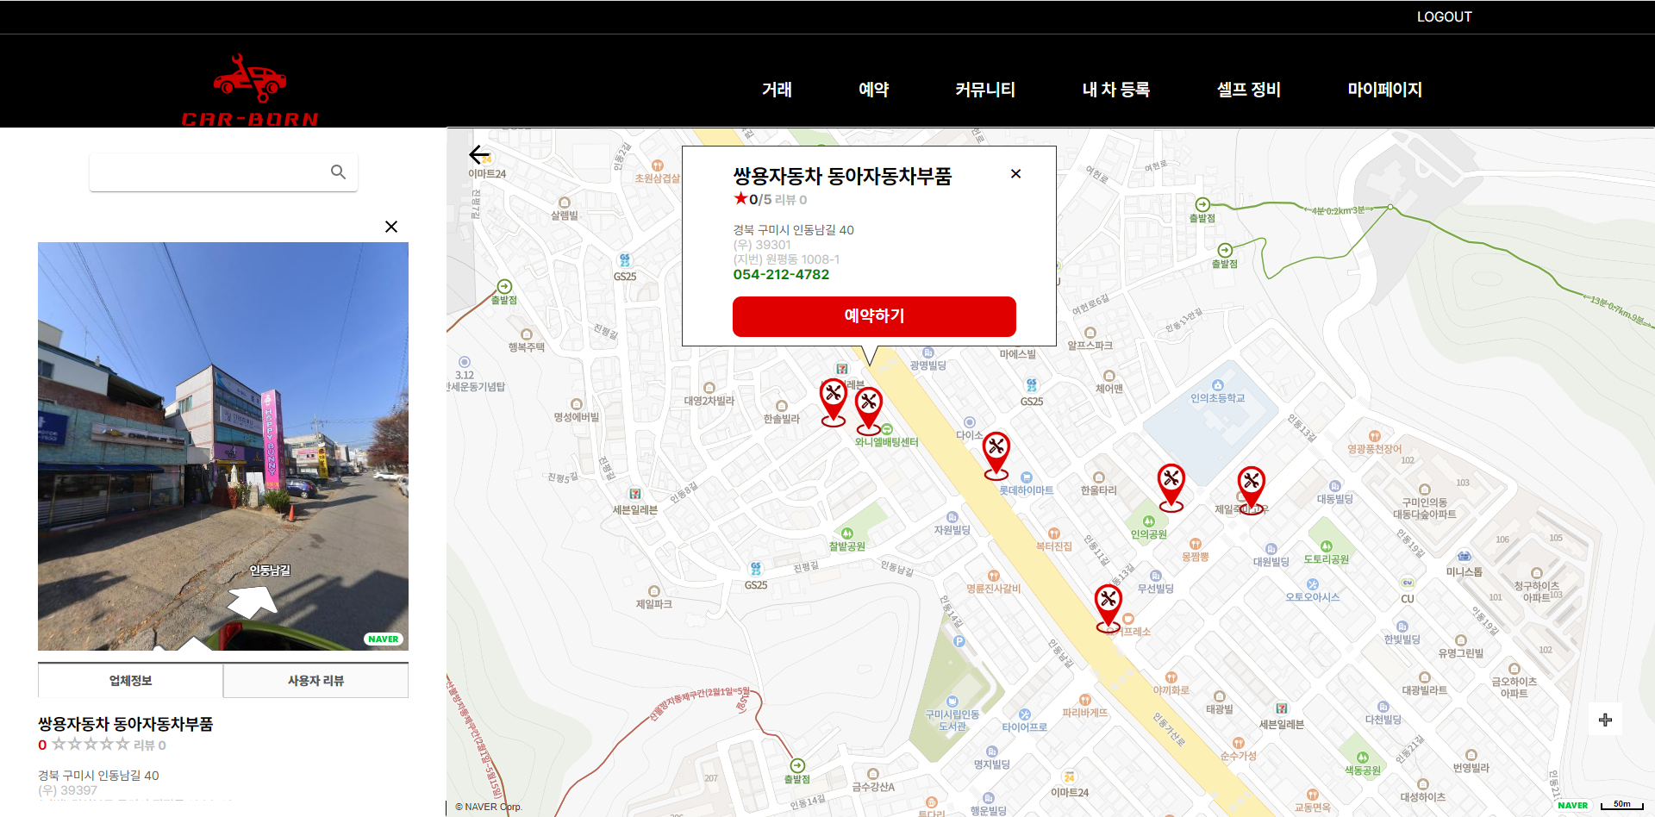
차량 정비/검수

Slide 18
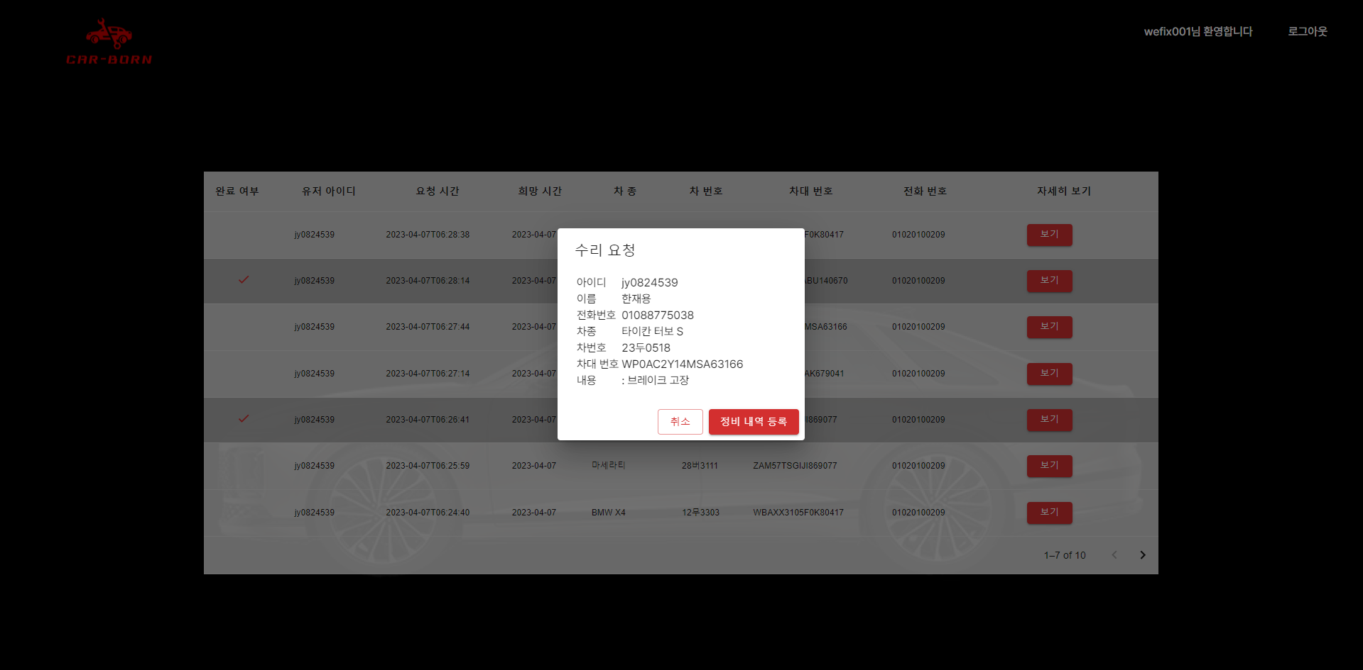
차량 정비/검수

Slide 19
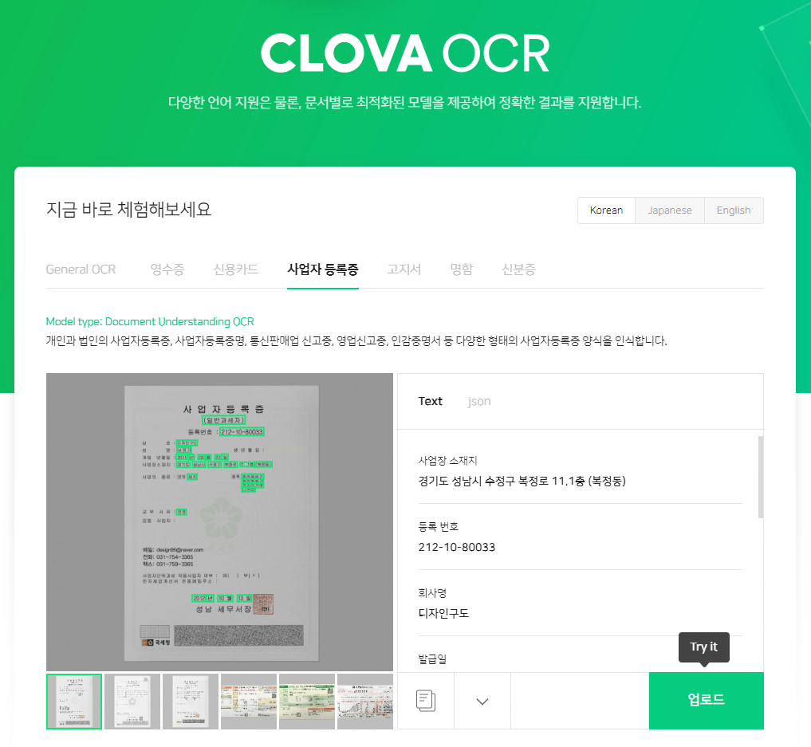
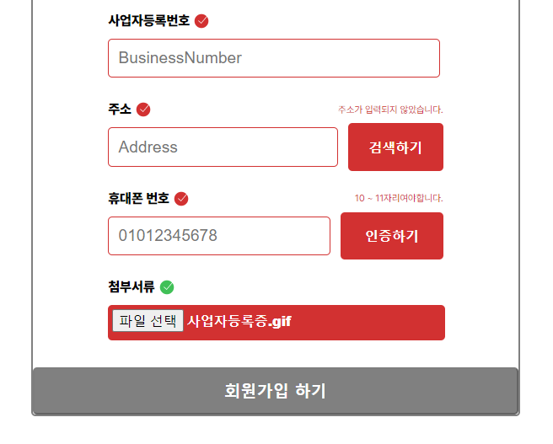
업체 등록 및 검증

Slide 20
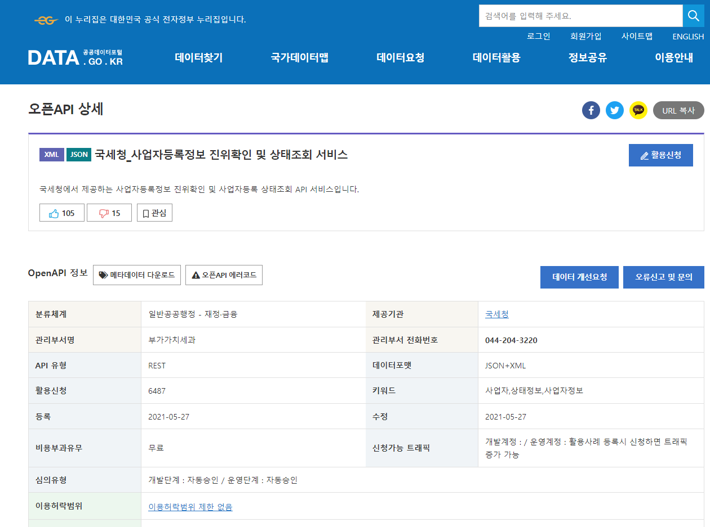
업체 등록 및 검증

Slide 21
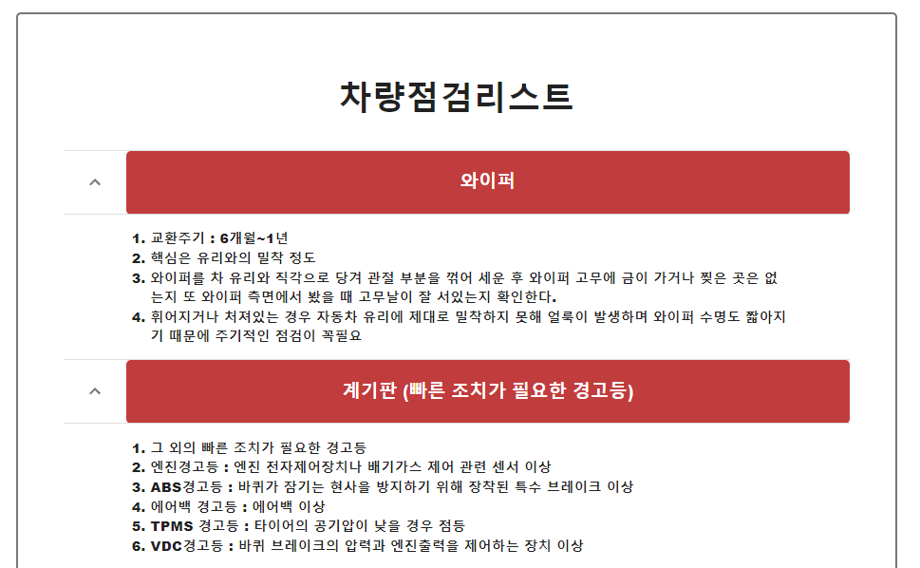
셀프 정비 리스트

Slide 22
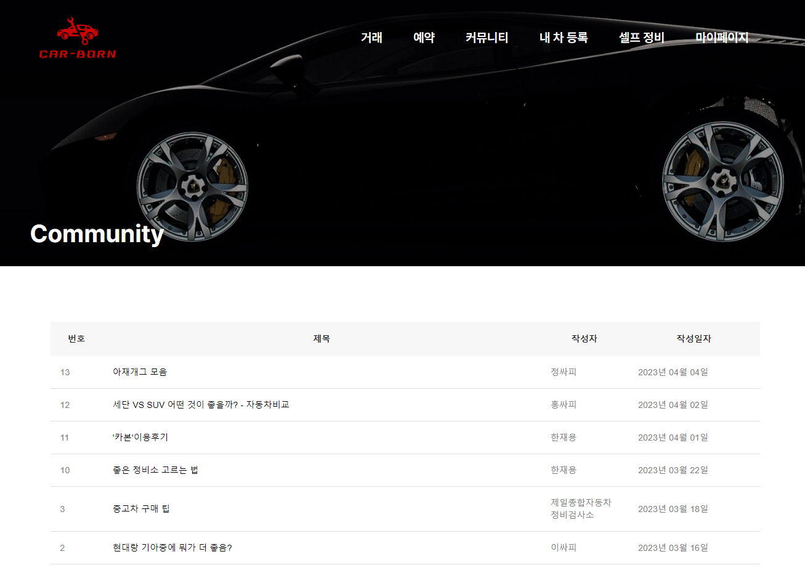
차량 커뮤니티

Slide 23
사용 기술스택

Slide 24
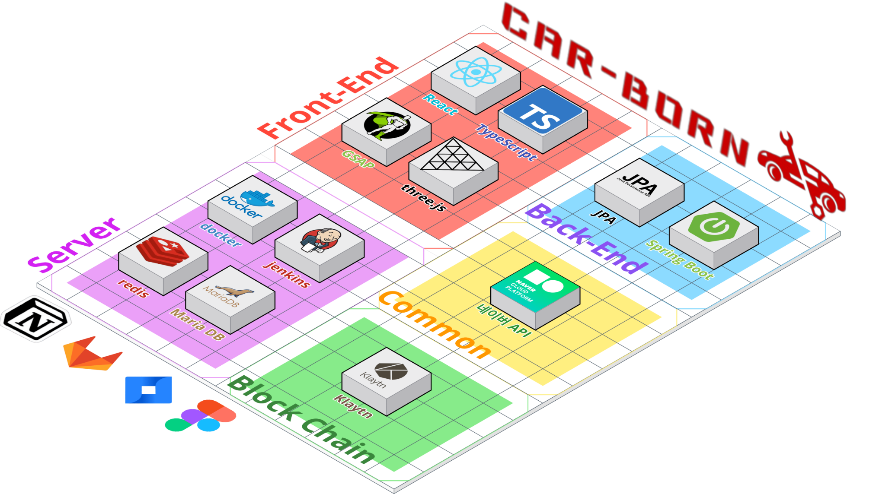
사용 기술스택

Slide 25
기술적 보완사례

Slide 26
기술적 보완사례 (Back-end)

Slide 27
기술시연

Slide 28
개발자 소개

Slide 29
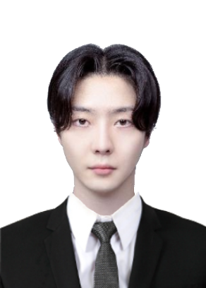
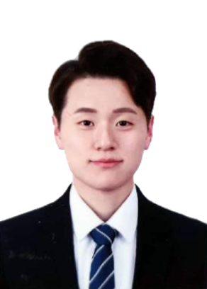
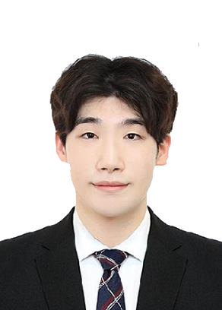
개발자 소개 (Front-end)
이주형 (1995.04.19)
한승준 (1995.04.28)
김태헌 (1997.10.13)
Three.js 모델링
보험, 검수, 커뮤니티 시스템
로그인/회원가입 시스템 전반
마이페이지 및 자가수리정보
차량 거래 시스템
정비 예약 시스템 및 지도

Slide 30
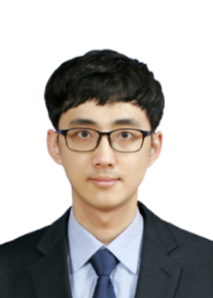
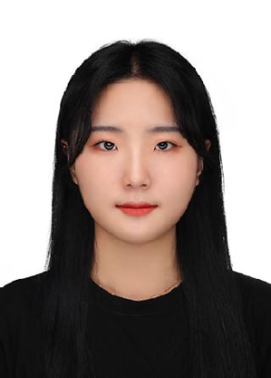
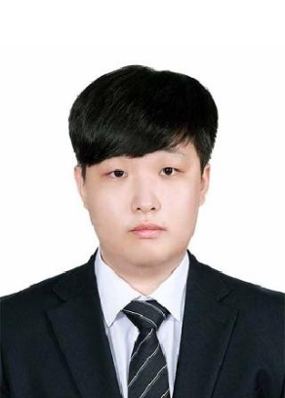
개발자 소개 (Back-end)
한재용 (1996.06.05)
김지현 (1999.09.01)
정명관 (1996.07.11)
Spring Security 및 JWT 반영
CI/CD 및 DB 관리
정비, 검수, 보험 시스템
커뮤니티 시스템
Klaytn 블록체인 시스템
차량 거래 시스템

Slide 31
질의응답

Slide 32
감사합니다

